Slide 1

악력계를 통한 보조 컨텐츠 개발
Korea Polytechnic University
2011152008 김동연
2011150040 정정훈
2015.12.01

Slide 2
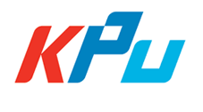
Korea Polytechnic University
INDEX
01 개요
02 제품 활용대상
04 컨텐츠 기획
03 제품의 차별점
05 기대효과

Slide 3
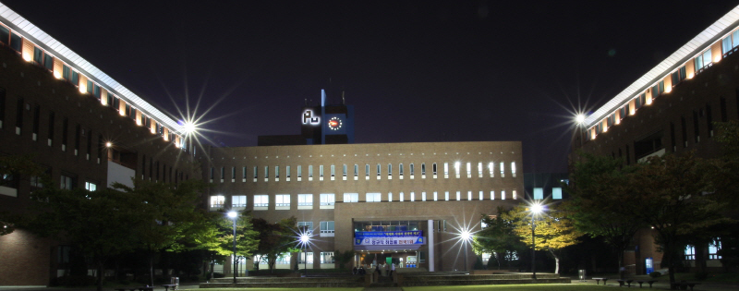
Korea Polytechnic University
PART1 개요

Slide 4
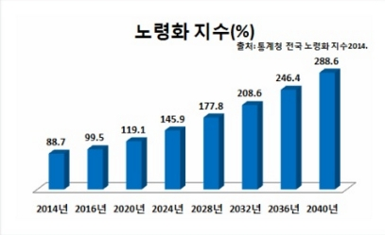
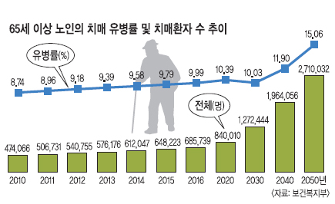
Korea Polytechnic University
개요
고령화 사회에 접어든 우리나라, 노인들
의 치매유병률이 꾸준히 증가하고 있고
향후 계속 증가할 것이라고 예상
치매로 인한 사회적 비용이 연간 10조
원이 넘는다. 더 이상 치매를 개인의 문제
로만 볼 수 없음

Slide 5
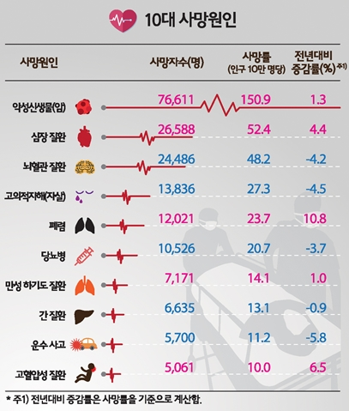
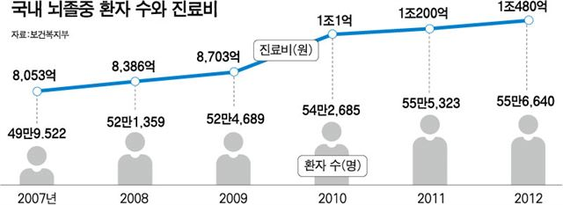
Korea Polytechnic University
개요
통계청에서 발표하는 사망원인 통계연보에
의하면, 뇌졸중은 항상 상위랭크를 유지하
는 중요한 사망원인
뇌졸중 환자의 수가 꾸준히 증가하고 있음
또한, 뇌졸중에 동반되는 후유 장애에 의해
막대한 진료비가 부담됨
<출처>통계청 2014 사망원인통계

Slide 6
Korea Polytechnic University
개요
손가락운동을 통해 뇌 혈류량이 증가
치매, 뇌졸중, 각종 뇌혈관 질병예방에 효과적
뇌의 운동피질 중 20~30%는 손가락운동과 연관
유아기 손 운동으로 두뇌 활동을 촉진
<출처> KBS 뉴스 – 치매를 예방하는 손가락 운동법
여성동아 – 손은 제2의 뇌

Slide 7
Korea Polytechnic University
PART2 제품활용 대상

Slide 8
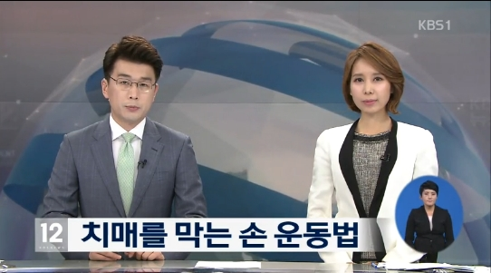
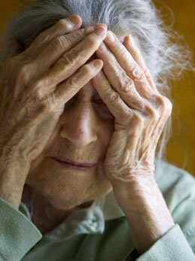


Korea Polytechnic University
제품활용 대상
<출처> KBS 뉴스 – 치매를 예방하는 손가락 운동법
치매예방을 위해, 뇌운동이 필요한 노인

Slide 9
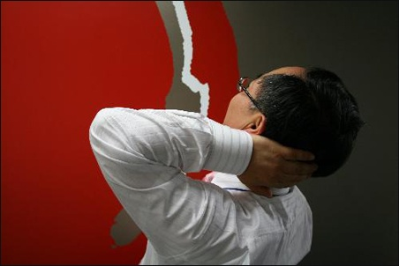
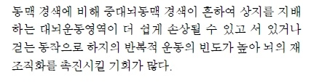
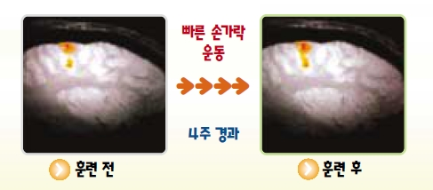
Korea Polytechnic University
제품활용 대상
뇌졸중으로 인해, 편 마비 증상과 인지기능 손상
<출처>대한뇌졸중협회- 뇌졸중 환자의 상지운동기능 회복양상

Slide 10
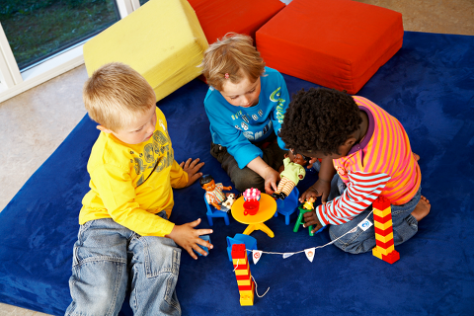
Korea Polytechnic University
제품활용 대상
손은 단순히 수동적으로만 움직이는 존재가 아니다.
적극적인 활동으로 터득한 손의 감각이 뇌의 정교한
신경망을 창조해냈다는 것이다. 캘리포니아대 어바인
분교 교수들의 실험에 따르면 여섯 달 동안 피아노를
배운 어린이들이 그렇지 않은 어린이들보다 짝 맞추기
능력이 34% 향상된 것으로 나타났다.
<출처> 여성동아 – 손은 제2의 뇌
어린이들의 두뇌 활동을 촉진

Slide 11
Korea Polytechnic University
PART3 제품의 차별점

Slide 12
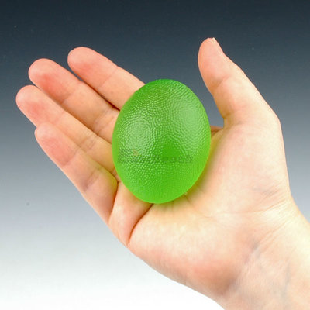
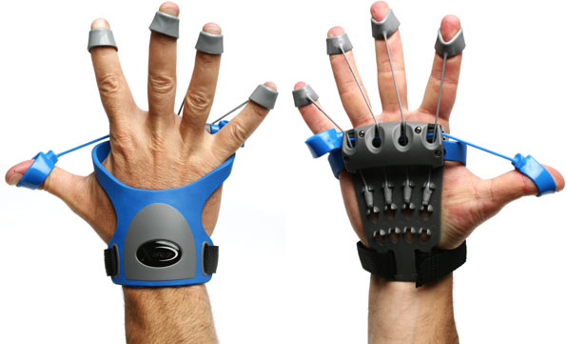
Korea Polytechnic University
기존의 악력재활기구
소프트볼
핸드요가
손가락 별 운동이 어려움
손가락을 움켜쥐는 운동이 불가능

Slide 13
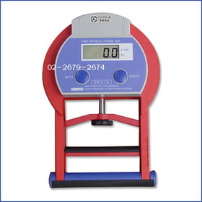
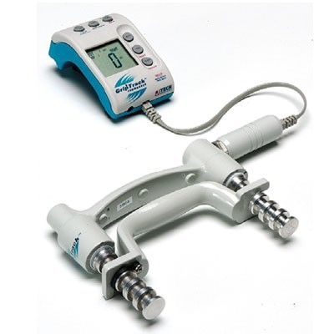
Korea Polytechnic University
기존의 악력 측정기

Slide 14
Korea Polytechnic University
기존제품들의 문제점
손가락 개별적인 운동이 어렵거나 쥐는 운동이 불가능
손가락 별 악력측정이 어려움
단순한 운동방식으로 흥미가 떨어짐
근력 외에 다른 요소의 평가가 불가능

Slide 15
Korea Polytechnic University
제품의 차별점
각각의 손가락을 담당하는 센서를 구축 각 손가락 별 운동과 악력 측정이 가능
시각, 청각을 이용한 컨텐츠를 제공하여 흥미 유발
근력 외에도 근지구력, 반응속도 등을 평가

Slide 16
Korea Polytechnic University
PART4 컨텐츠 기획

Slide 17
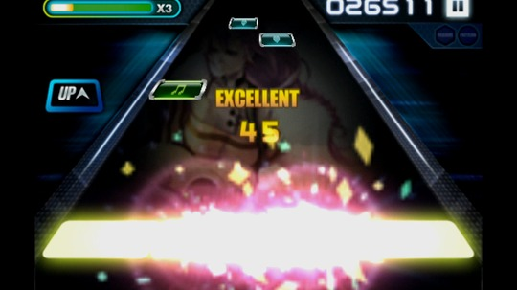
Korea Polytechnic University
컨텐츠 기획
서로 다른 라인에서 내려오는 리듬들
이 기준선에 도달할 때, 해당 라인의
버튼을 누르는 방식의 게임
4개의 라인을 만들어서, 각각의 라인의
버튼을 손가락 4개를 매치 시킨다.
알맞은 라인의 버튼 (손가락)을 누르는 것은
손가락운동 재활에 효과적
알맞은 시점에 라인의 버튼을 누르기 위해
집중력이 요구
<그림> ㈜momo사의 리듬게임 오투잼

Slide 18
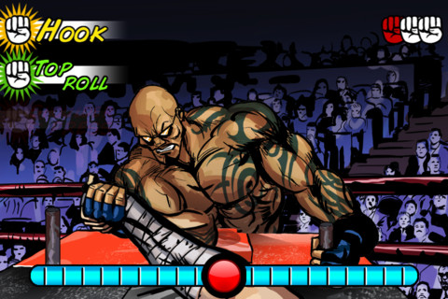
Korea Polytechnic University
컨텐츠 기획
하나의 버튼을 빠르게 클릭하면 캐
릭터의 손에 힘이 더해지는 단순한
게임
각각의 손가락에 주어지는 힘(수치)을 이용
일정시간 동안 손가락에 요구하는 수치이상의
힘이 유지되도록 하여 손가락의 근력을 증강
계속하여 서로 다른 손가락에 힘을 유지 하도록
요구되므로, 손가락 운동 재활 에 효과적
<그림> iphone appstore게임 Arm Wrestling Evolution

Slide 19
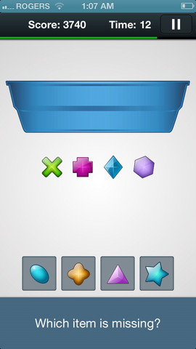
Korea Polytechnic University
컨텐츠 기획
파란 통으로 떨어지는 물체를 보고
빠진 물체를 고르는 게임
각 손가락을 이용하여 빠진 물건을 선택
물건들을 기억하였다가 빠진 물건을 고르는
과정을 통하여 암기력과 집중력 훈련
<그림> iphone appstore게임 Fit Brains

Slide 20
Korea Polytechnic University
PART5 기대효과

Slide 21
Korea Polytechnic University
기대효과
편 마비 환자의 근력 증강 및 상지 운동 기능 향상
인지 기능 손상 환자의 인지기능 향상에 기여
노인들의 치매 예방을 위한 뇌 기능 향상
아이들의 창의력 발달에 도움
기존 제품에 비하여 경제적

Slide 22
Korea Polytechnic University
참조문헌
https://www.stroke.or.kr/journal/view.php?number=231 - 뇌졸중 환자의 상지운동기능 회복양상(대한뇌졸중학회 국문학회지)
http://stroke.ahajournals.org/content/early/2011/04/07/STROKEAHA.110.605451.abstract - 가상현실을 이용한 비디오게임의 상지마비 재활효과(대한뇌졸중학회 국문학회지)
http://synapse.koreamed.org/Synapse/Data/PDFData/0119JKMA/jkma-52-1048.pdf- 치매의 행동,정신 증상 진단 및 관리(오병훈 교수)
http://news.naver.com/main/read.nhn?mode=LPOD&mid=tvh&oid=056&aid=0010225136 - 치매를 예방하는 손가락 운동법(KBS뉴스)
http://www.donga.com/docs/magazine/woman_donga/9912/wd991200004.html - 손은 제2의 뇌(여성동아)

Slide 23
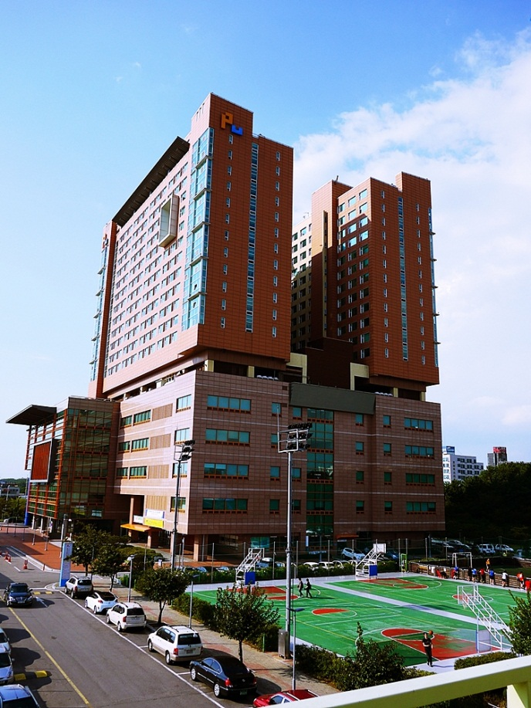
Korea Polytechnic University
감사합니다

